Slide 1
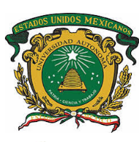
Universidad Autónoma del Estado de México
UNIDAD ACADEMICA PROFESIONAL TIANGUISTENCO
LICENCIATURA: INGENERÍA EN PRODUCCIÓN INDUSTRIAL
UNIDAD DE APRENDIZAJE:
MODELADO PARÁMETRICO 3D
Modelado de pieza 3d utilizando extrusión y corte.
Elaborado por: Raúl Méndez Ramírez
Fecha: 18/Septiembre/2018

Slide 2
GUIÓN EXPLICATIVO
En esta presentación se mostrará de manera descriptiva e ilustrativa la elaboración y procedimiento del Modelado de pieza 3d utilizando extrusión y corte con el uso de herramientas que la interfaz del programa Solid Works proporciona; en su explicación se hará un énfasis de los conceptos básicos más usados marcados dentro del mismo programa y en el temario a partir de la diapositiva 3.
Nuestro objetivo como ingenieros es tener un gran conocimiento de lo todo que implica para poder desarrollar un producto, y su importancia se refleja en la manera en poder crear, simular, fabricar y sobre todo diseñarlo.

Slide 3
INDICE:
2.4 Relaciones geométricas
2.4.1 Vertical, horizontal, tangente, igual, perpendicular, concéntrico, colineal y coincidente
2.5 Herramientas avanzadas de croquis
2.5.1 Arreglos rectangulares y polares
2.5.2 Simetría
2.5.3 Equidistancia
Unidad 3. Modelado básico de piezas
Contenido:
3.1 ¿Cómo iniciar a realizar el modelado paramétrico?
3.2 Selección del perfil más apropiado
3.3 Selección del plano de croquis
3.4 Detalles de la pieza
3.4.1 Operaciones de modelado (extracción-corte, revolución-corte, redondeo)
3.4.2 Operaciones avanzadas de modelado (arreglos, asistente taladro, simetría, barrido, recubrir, insertar nuevo plano, estampado, grabado y rotulado)
3.5 Definición de la pieza (material, color, textura)
3.6 Conceptos básicos de detalle
3.7 Vistas de dibujo
3.8 Centro de círculo
3.9 Acotación
Unidad 1. Introducción
Contenido:
1.1 Exploración del ambiente del software
1.2 Intención del diseño
1.3 Referencias de archivo
1.4 Configuración de archivos
1.5 Interfaz de usuario con el software
Unidad 2. Croquis definido en dos dimensiones
Contenido:
2.1 ¿Cómo iniciar a trazar el croquis? Planeación, análisis y ejecución.
2.2 Selección de plano de trabajo
2.3 Croquis en dos dimensiones
2.3.1 Línea y línea constructiva
2.3.2 Arcos
2.3.3 Elipse
2.3.4 Polígono
2.3.5 Spline
2.3.6 Cortar, extender, borrar, acotar y mover
Unidad 1. Introducción
Contenido:
1.1 Exploración del ambiente del software
1.2 Intención del diseño
1.3 Referencias de archivo
1.4 Configuración de archivos
1.5 Interfaz de usuario con el software
Unidad 2. Croquis definido en dos dimensiones
Contenido:
2.1 ¿Cómo iniciar a trazar el croquis? Planeación, análisis y ejecución.
2.2 Selección de plano de trabajo
2.3 Croquis en dos dimensiones
2.3.1 Línea y línea constructiva
2.3.2 Arcos
2.3.3 Elipse
2.3.4 Polígono
2.3.5 Spline
2.3.6 Cortar, extender, borrar, acotar y mover

Slide 4
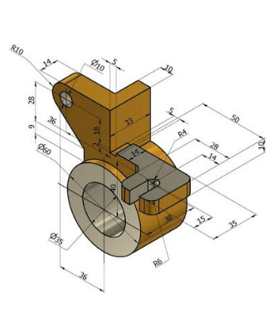
PIEZA A MODELAR

Slide 5
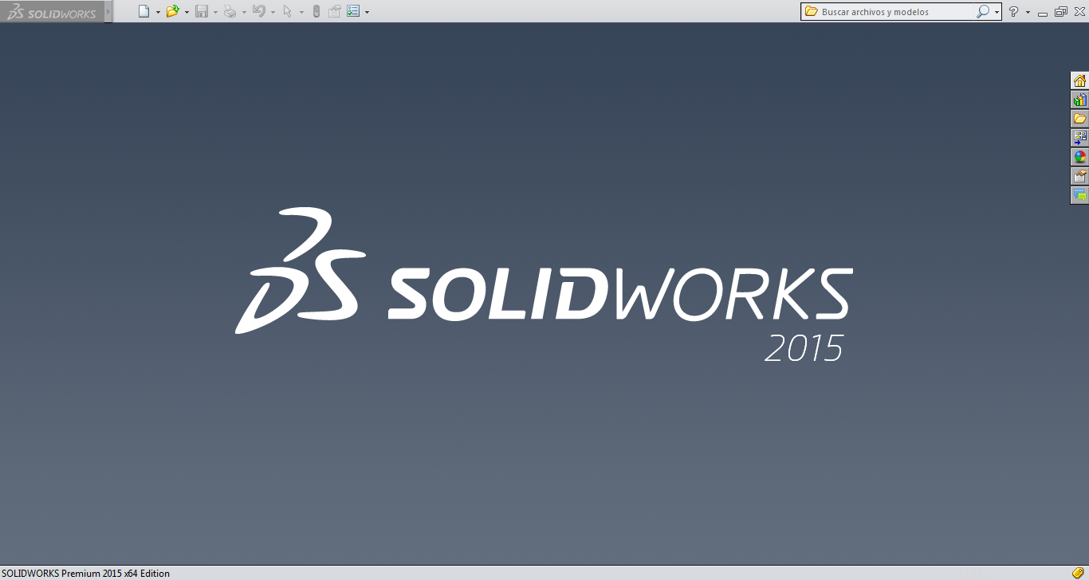
Unidad 1. Introducción
1.1 Exploración del ambiente del software: Al instalar y utilizar este software, aparece la pantalla de inicio que muestra los recursos más básicos, y la barra de herramientas de acceso rápido.

Slide 6
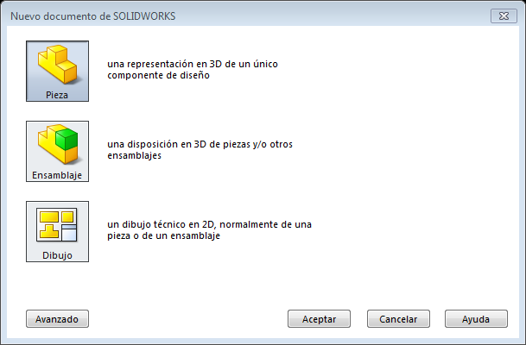
1.2 Intención del diseño: Al dar clic en el botón de nuevo, nos despliega un menú de opciones para un nuevo documento y seleccionamos la opción de “Pieza”.

Slide 7
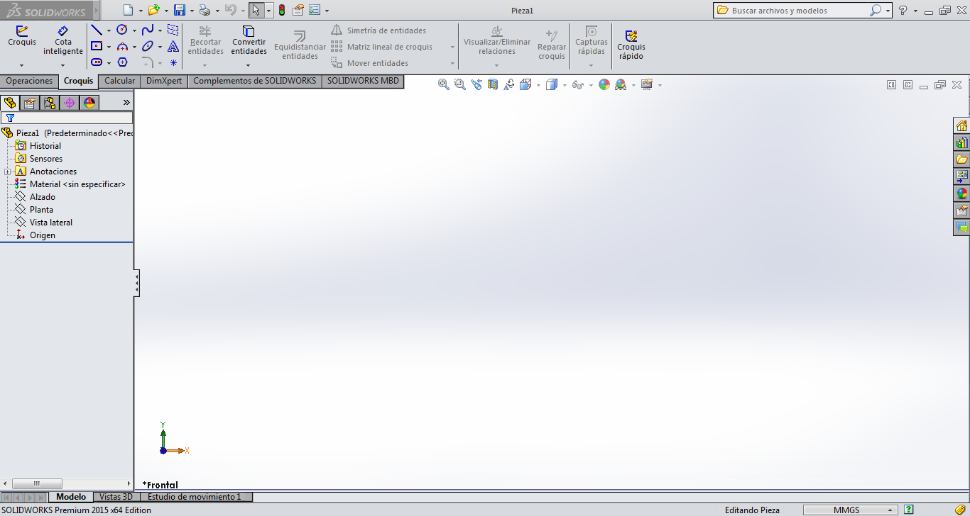
1.4 Configuración de archivos: Antes de empezar a dibujar nuestro elemento, debemos configurar en qué unidades se irá diseñando. En este caso los dejamos en unidad MMGS.

Slide 8
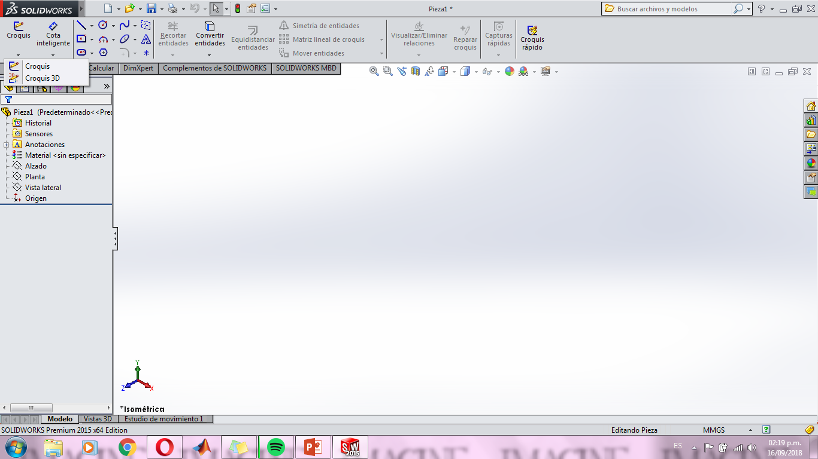
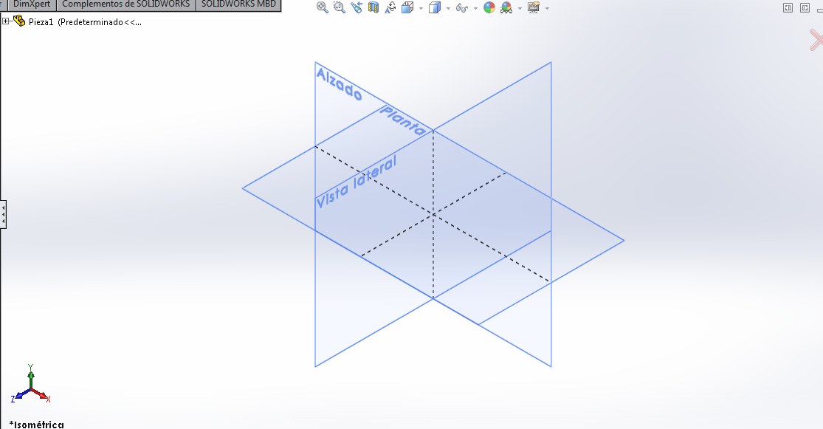
Unidad 2. Croquis definido en dos dimensiones
2.1 ¿Cómo iniciar a trazar el croquis? Planeación, análisis y ejecución: Engloba un estudio y análisis meticuloso sobre cómo empezar a diseñar el elemento basándonos en la vista y en las medidas.
2.2 Selección de plano de trabajo: En el panel de Croquis seleccionamos la opción, de su menú desplegado, “Croquis” para identificar sobre qué plano vamos a trabajar y damos clic en el plano “Alzado” que se refiere a nuestra vista frontal.
Por cada operación, croquis, plano y/o cota inteligente que establezcamos siempre debemos darle aceptar en el símbolo “palomita”.

Slide 9
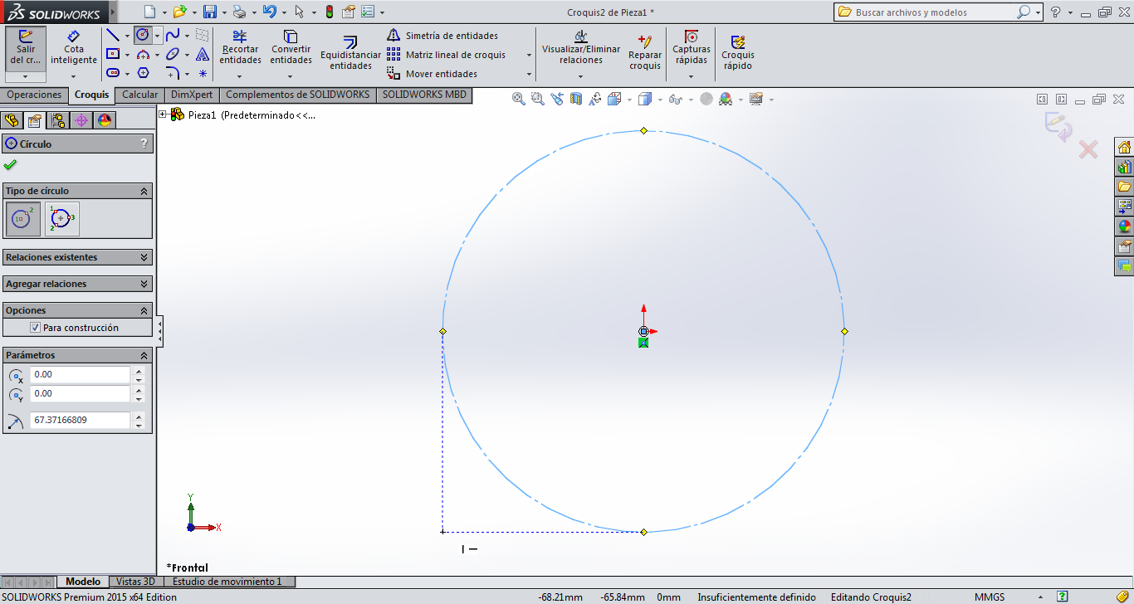
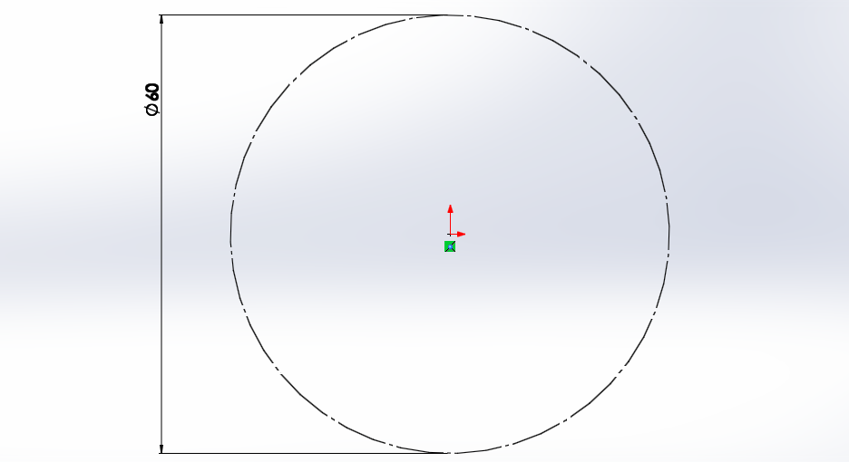
2.3 Croquis en dos dimensiones: Nuestro croquis ya lo maneja en dos ejes “x” y “y”, a partir de aquí ya podemos ir dibujando figuras o segmentos de estos. Iniciamos con la selección del comando de círculo con su opción de tipo de círculo: Círculo” y damos clic en el centro para desplegarnos y se vaya aumentando la distancia del círculo a una cota inteligente de 60 mm de diámetro.
2.3.1 Línea y línea constructiva: En un apartado se muestra la opción “para construir”, le damos clic ya que es una figura guía para empezar a dibujar todo el elemento.

Slide 10
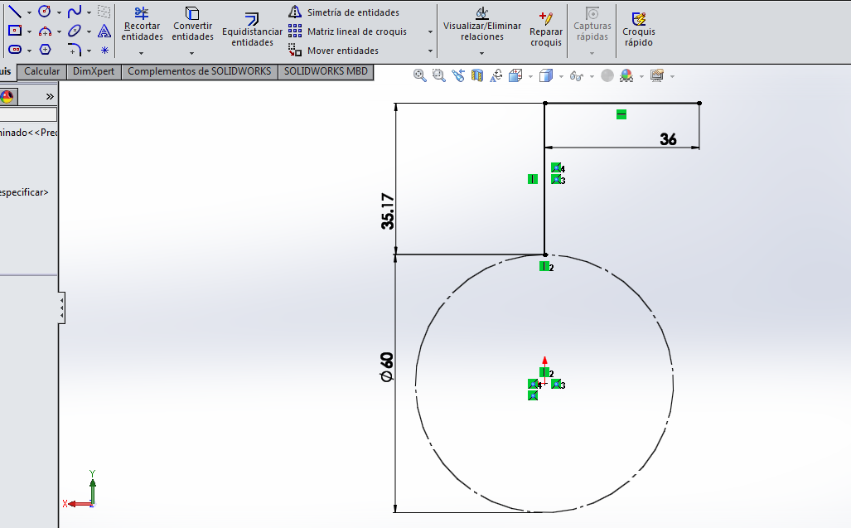
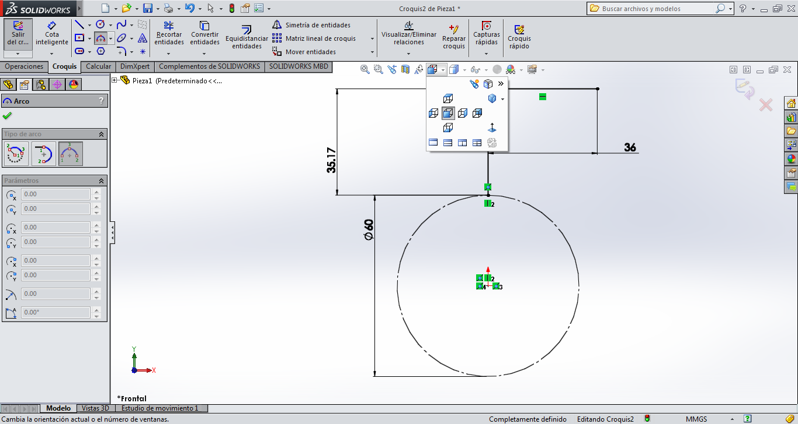
A partir de aquí nos colocamos en la parte posterior, con la finalidad de ir trazando nuestras líneas definidas utilizando el comando de línea. Nos ubicamos en el punto superior del círculo para desplazarnos hacia arriba de 35.17mm y después hacia la derecha a una distancia de 36 mm.

Slide 11
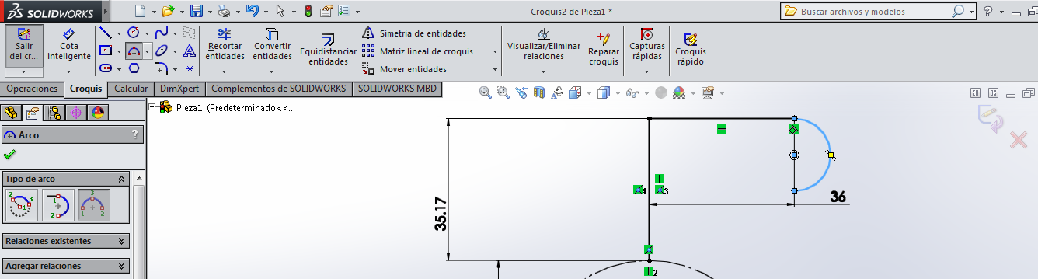
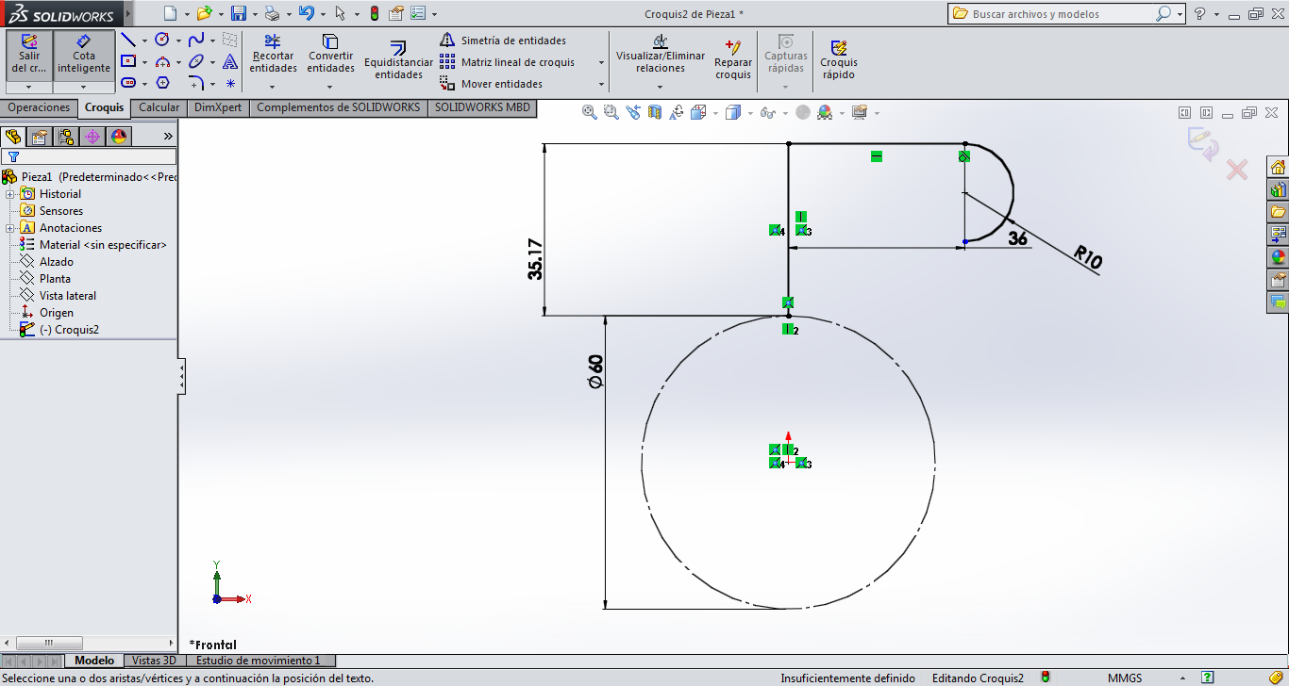
2.3.2 Arcos: En la misma ficha de “Croquis”, nos dirigimos el comando arco con si tipo de opción: Arco 3 puntos, para diseñarlo en el último punto de última línea definida dibujada a un radio de 10 mm.

Slide 12
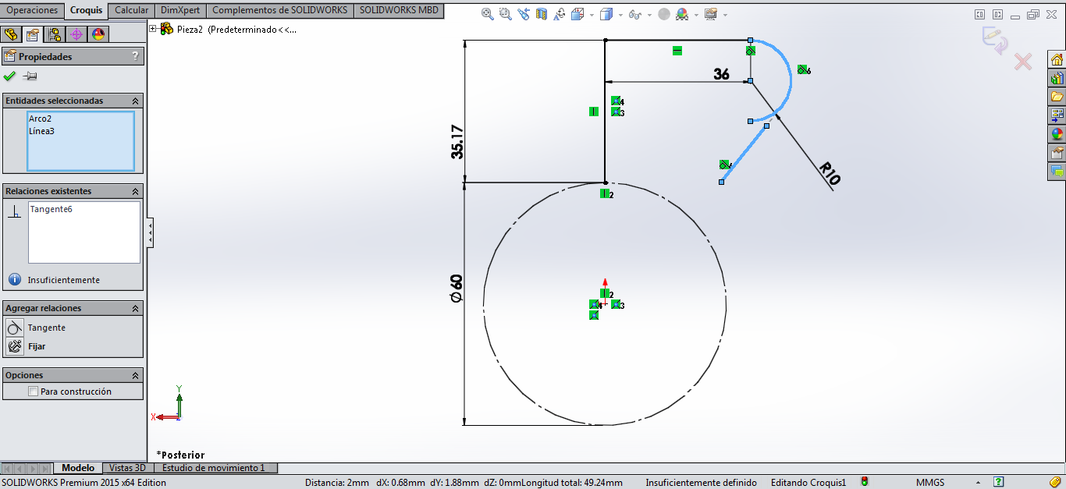
2.3.6 Cortar, extender, borrar, acotar y mover
2.4 Relaciones geométricas
2.4.1 Vertical, horizontal, tangente, igual, perpendicular, concéntrico, colineal y coincidente: Dentro de ese apartado, dibujaremos una línea definida inclinada sin importar su dirección pero que esté lo más cercana posible al punto final del arco trazado. Se mantiene seleccionada dicha línea con el arco y nos aparezca el menú de “Propiedades” y seleccionemos la opción de Tangente de estos dos elementos.

Slide 13
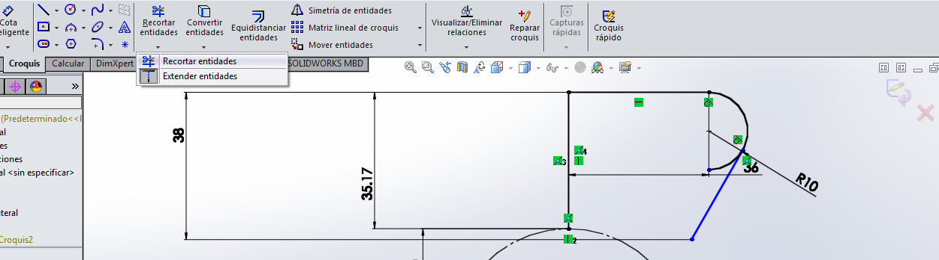
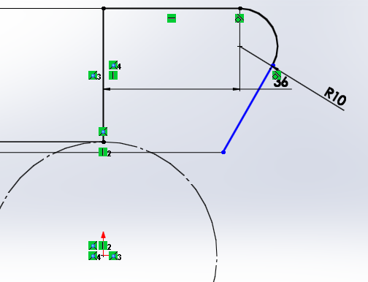
El punto final de dicha línea inclinada con el punto final de la línea inicial definida, debe tener una distancia de 38 mm; el punto que está cerca del arco deberá tocarlo respetando la trayectoria punteada marcada y se emplea el comando de “Extender entidades”, sólo se deberá seleccionar la línea inclinada y moverla hasta el arco. Se recorta la parte que no nos sirve del arco mediante el comando de “Recortar entidades”.

Slide 14
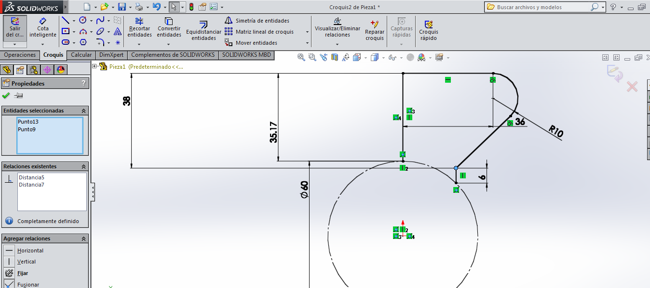
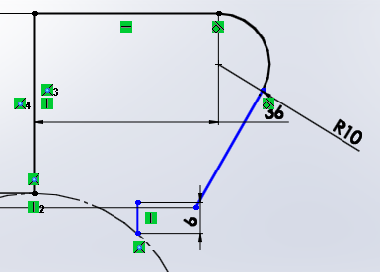
Posteriormente se dibuja una línea definida vertical hacia arriba en el círculo grande sin que cumpla la propiedad de tangente con una distancia de 6mm, la finalidad de esto es que el último punto toque al punto de la línea inclinada; es decir, que se fusionen. Esto requiere de la selección de dicho punto la línea para que aparezca el menú de Propiedades y estemos en el apartado de “Agregar propiedades” y demos clic en el comando “Fusionar”.

Slide 15
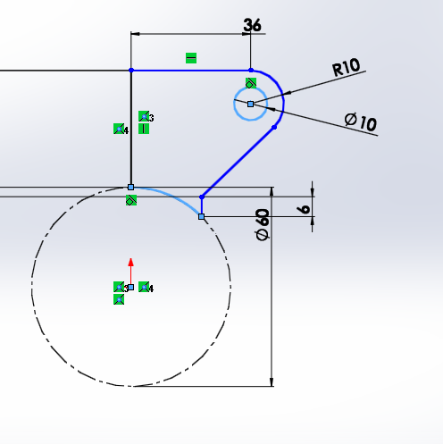
Para terminar la primera se coloca un arco definido entre la primera línea y la última definida para darle volumen respetando el círculo grande. De la misma forma se coloca un círculo con un radio de 5 mmm en la parte superior de la pieza de la vista frontal. Se puede observar que las líneas que no son curveadas tiene una dirección horizontal y vertical para que sean fijas, las seleccionamos para establecer su propiedad correspondiente.

Slide 16
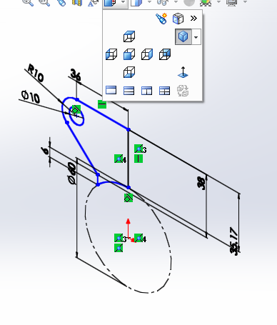
Unidad 3. Modelado básico de piezas
3.1 ¿Cómo iniciar a realizar el modelado paramétrico?
Primordialmente hay que asegurarnos que todo tipo de líneas definidas que van a formar nuestra pieza o una parte de ella, en conjunto deben hacer un sólido cerrado y fijo.
3.2 Selección del perfil más apropiado: Lo más conveniente para ver hacia dónde queremos darle volumen nuestro sólido, es mediante la vista isométrica partiendo del perfil alzado-posterior.
3.3 Selección del plano de croquis: A través de la vista isométrica.
3.4 Detalles de la pieza: Con el manejo del croquis de dos dimensiones ya deben de estar los posibles detalles más significativos.

Slide 17
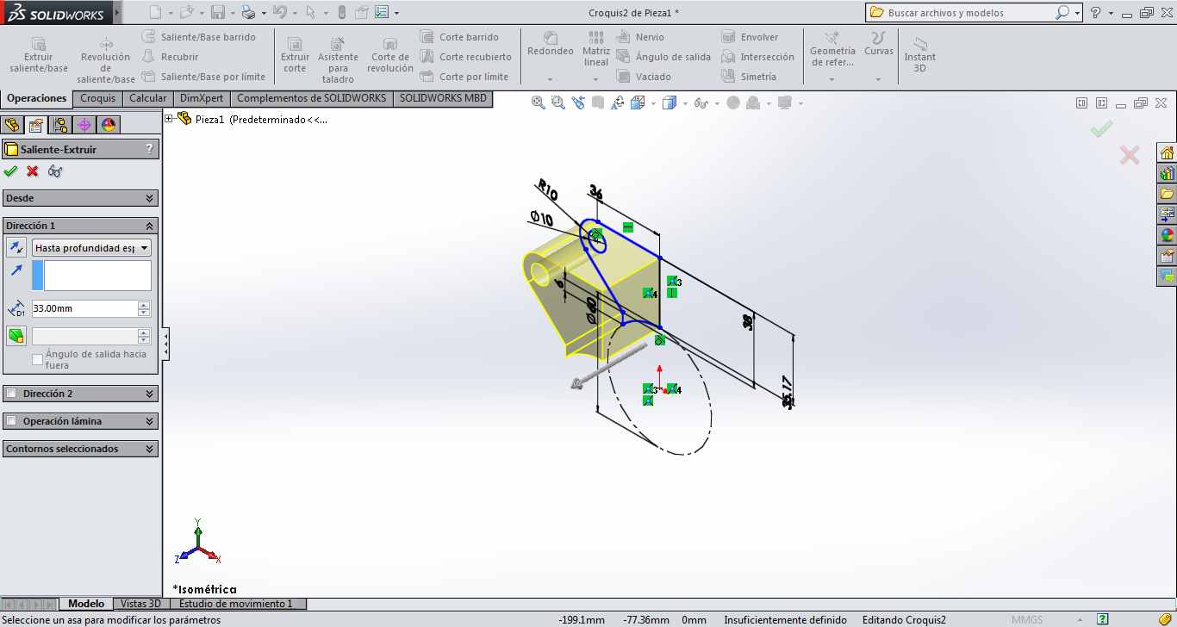
3.4.1 Operaciones de modelado (extracción-corte, revolución-corte, redondeo): Teniendo ya en consideración las unidades anteriores y los puntos de esta unidad, se va aplicar la operación “Extruir saliente/base” y la encontramos en nuestro panel de “Operaciones”. Al momento de seleccionarla, en automático nos marca el sólido que queremos darle un volumen de 33 mm.

Slide 18
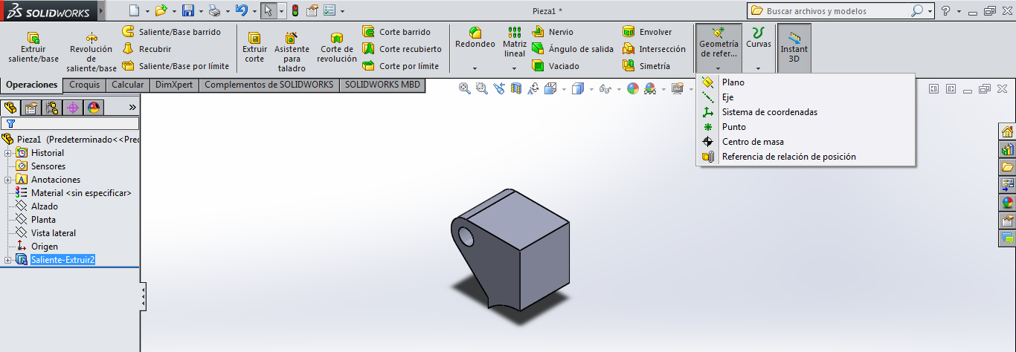
3.4.2 Operaciones avanzadas de modelado (arreglos, asistente taladro, simetría, barrido, recubrir, insertar nuevo plano, estampado, grabado y rotulado): Para la segunda etapa se va a hacer un nuevo croquis de dos dimensiones a través de la creación de un plano en la vista lateral del cuerpo elaborado. Nos ubicaremos en la ficha de “Operaciones” en el panel de Geometría de referencia para seleccionar la opción, plano.

Slide 19
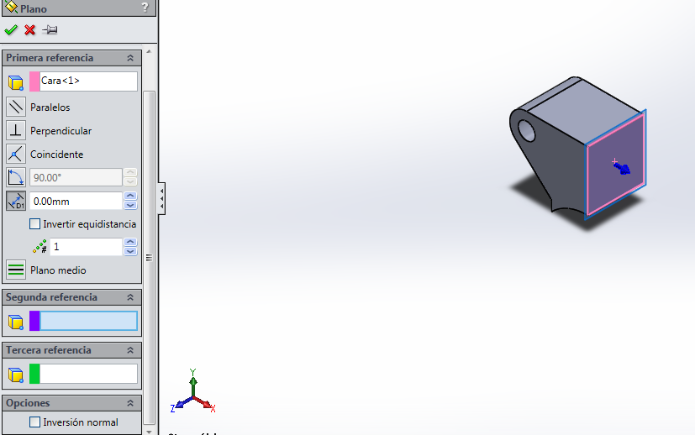
Al seleccionar la cara lateral de nuestro sólido extruido nos muestra un menú sobre las tres referencias que va a tener nuestro Plano 1, en las dos primera le estableceremos una distancia de 0 mm entre ellas ya que queremos que inicie desde nuestro nuevo origen.

Slide 20
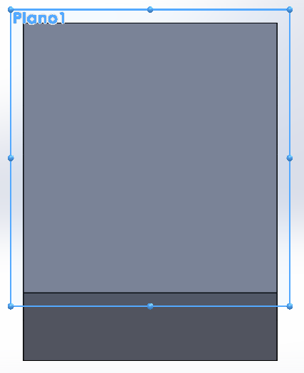
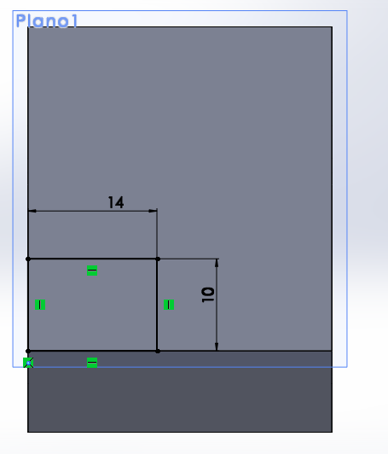
Nos colocamos en la vista lateral y seleccionamos el plano para empezar a trazar nuestro croquis de dos dimensiones mediante un rectángulo de 14x10mm.

Slide 21
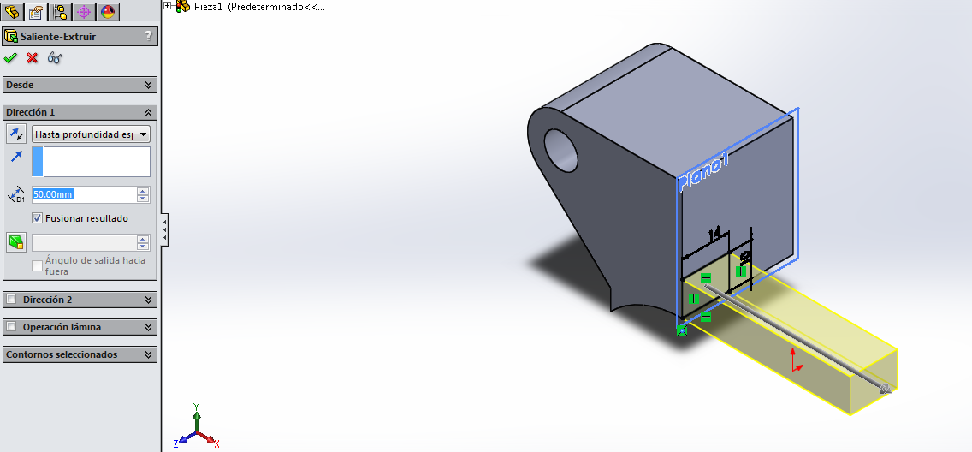
Aplicamos nuevamente la operación extruir base/ saliente sobre ese nuevo sólido cerrado y fijo en 2D a 50 mm a través de la vista isométrica para indicar correctamente hacia dónde va a salir dicho volumen.

Slide 22
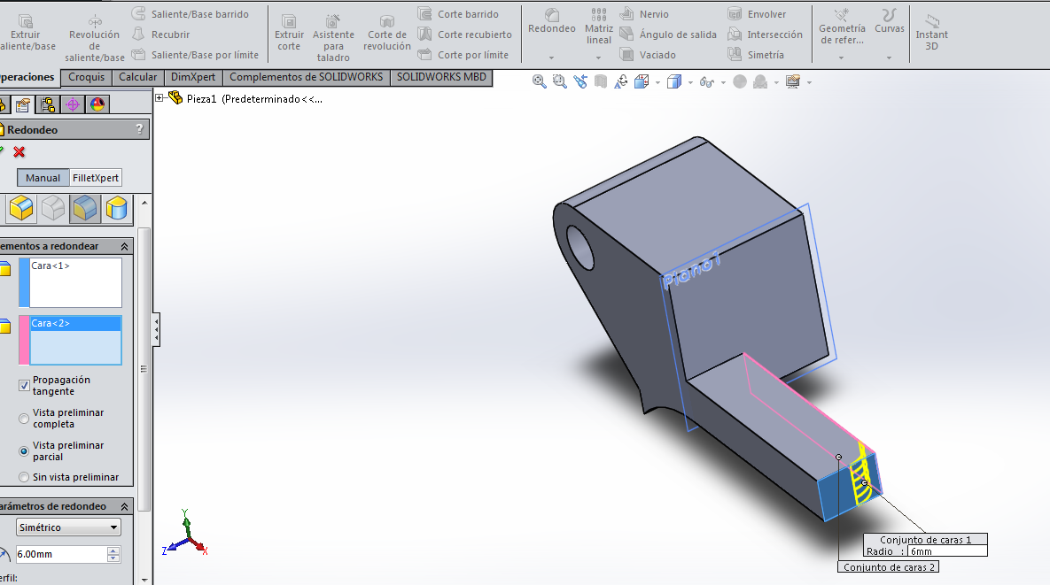
3.4.1 Operaciones de modelado (extracción-corte, revolución-corte, redondeo): Cuando ya tenemos nuestro segundo volumen, se aplica la operación “Redondeo” y la opción de “Redondeo por cara” a un radio de 6mm. Hay que ser cuidadosos con las caras a seleccionar, la de color azul es para la lateral y la de color rosa es para la posterior.

Slide 23
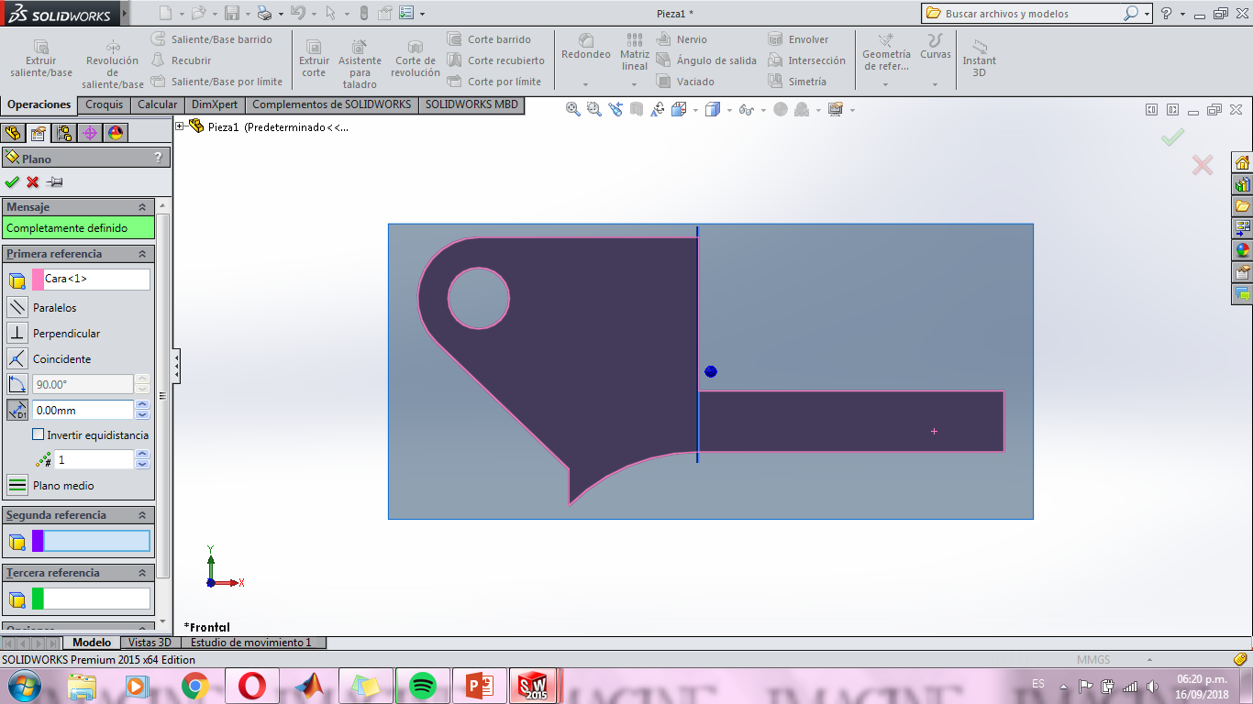
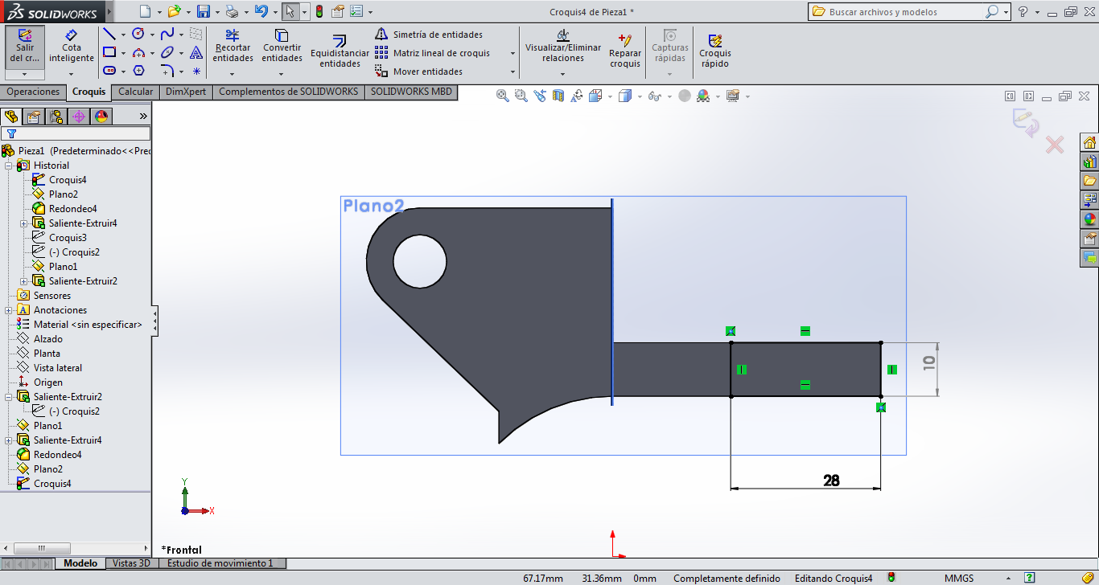
Nos ubicamos en la vista frontal para poder hacer nuevamente un plano con una distancia de cero en las dos primeras referencias y dibujamos un rectángulo de derecha a izquierda de 14X10 mm.

Slide 24
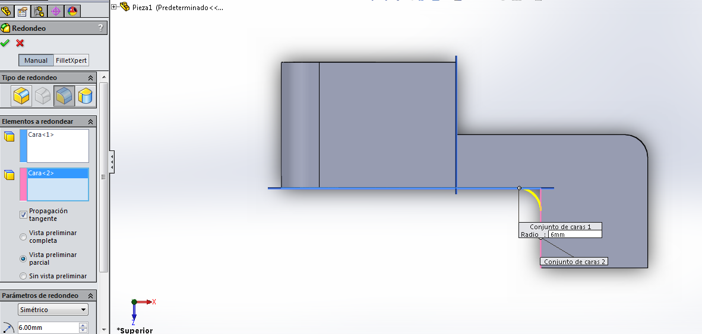
Si ya se tiene esta extrucción, se pasa la vista superior para hacer el redondeo de 6 mm de dicho segmento del elemento, considerando la selección correcta de las caras.

Slide 25
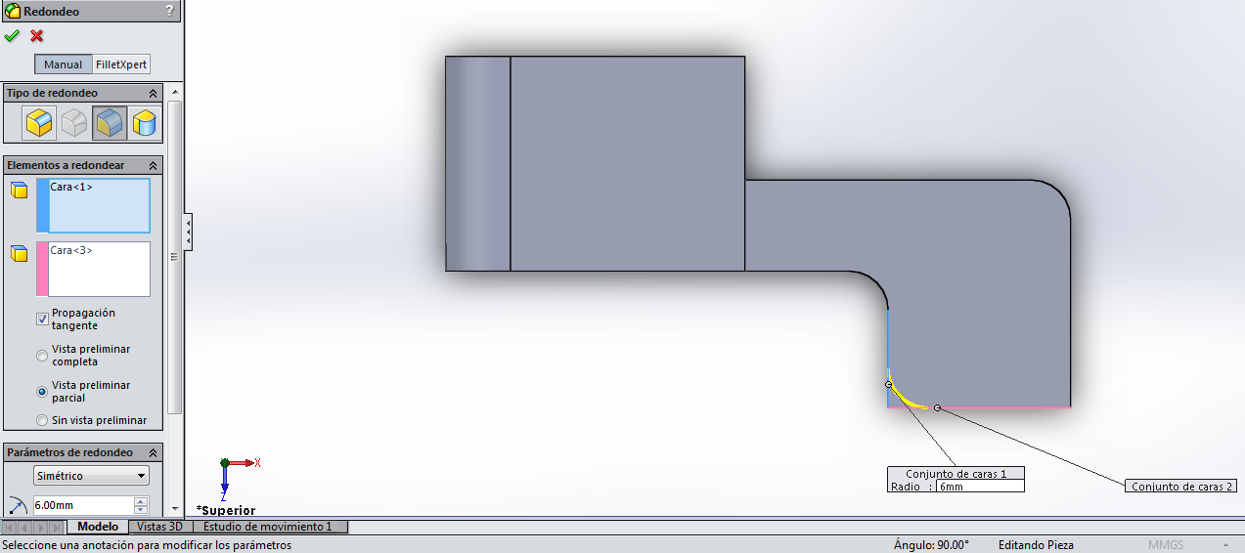
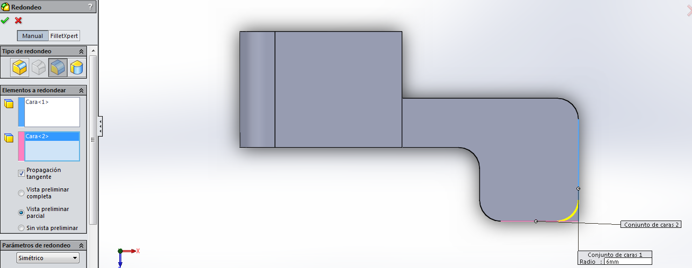
De igual manera se trabaja con la vista superior pero se hará un redondeo para las siguiente áreas.

Slide 26
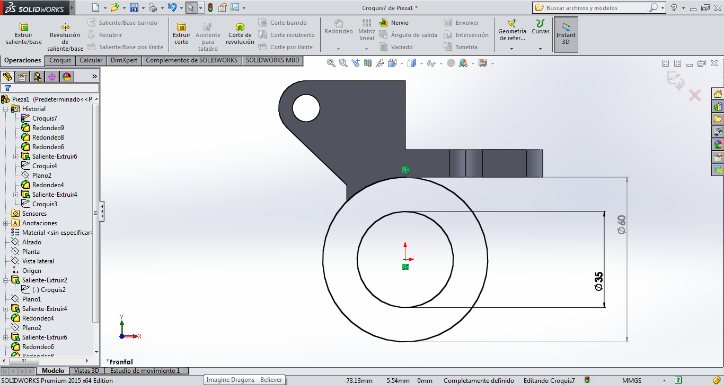
Para poder terminar los sólidos con su respectivo base, se necesitará hacer un círculo definido grande con una parte vacía; es decir, habrá un círculo pequeño de 5 mm y el más grande donde este tendrá que respetar el primer círculo dibujado porque fue constructivo. Estos deben estar en el mismo centro.

Slide 27
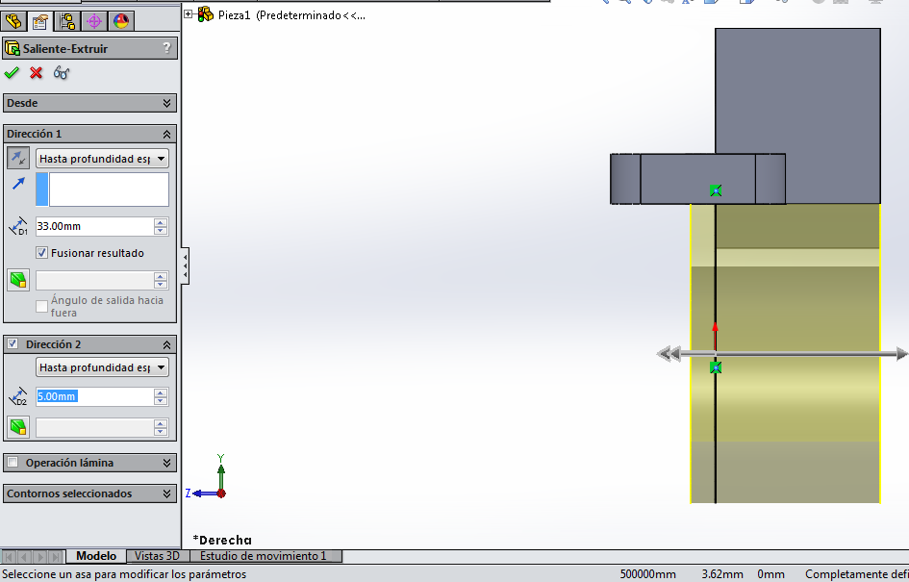
Nos colocamos en el panel de operaciones y nos vamos a opción de “Extruir saliente/base” con la característica de seleccionar el área entre los dos círculos definidos. En nuestro menú de opciones de dicha operación, se selecciona la de “Hasta una profundidad específica” porque nos permite extruir la parte de los 33 mm del sólido superior y aumentarle del lado izquierdo los 5 mm, ya que en nuestro dibujo a realizar lo marca así, es conveniente ocupar la vista lateral.

Slide 28
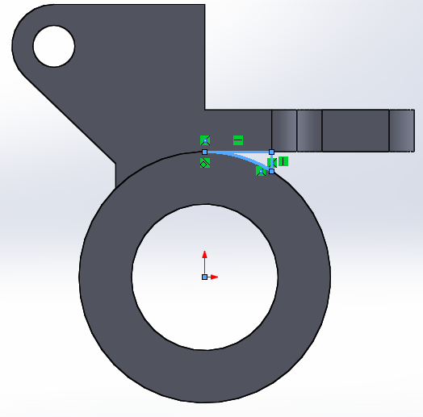
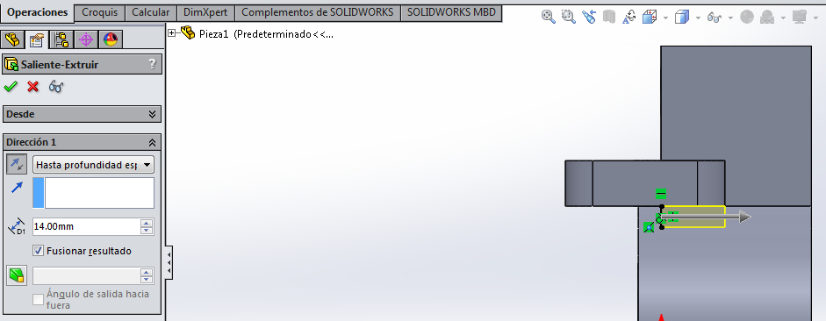
En nuestra vista frontal se realizará la última extrucción de nuestra pieza con el trazado de estos croquis de dos dimensiones, iniciando por la línea horizontal; no se necesita hacer un plano debido a que se selecciona dicha cara a utilizar. La operación extruir será de la opción “Hasta la profundidad específica” y la primera dirección será a la izquierda a 14 mm.

Slide 29
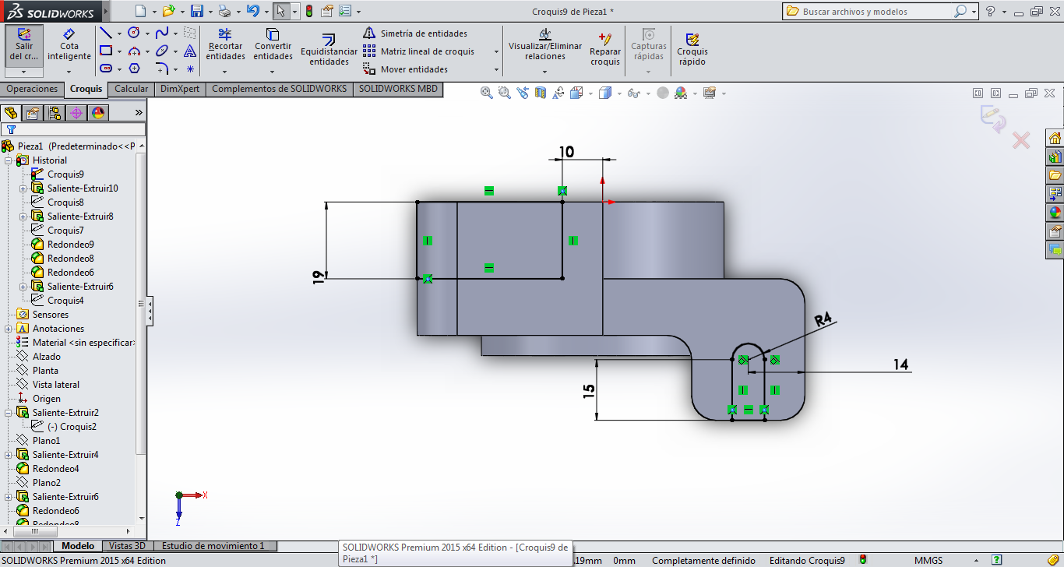
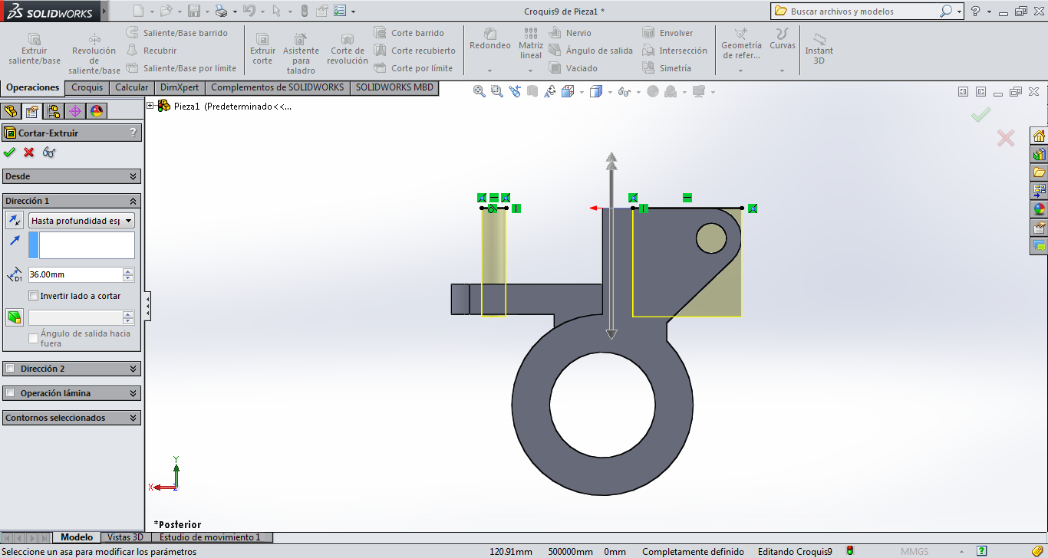
La operación “Corte” consistirá en realizar cuatro croquis de dos dimensiones pero ubicados en diferentes posiciones y vistas, de las siguientes figuras con sus acotaciones establecidas de los primeros. Se pudo trabajar de cualquiera de las dos caras marcadas aunque si nos ubicamos en la parte posterior de la pieza no podremos cortarlo por la opción “Todo” ya que afectaría el diseño, por el momento se dejaría a un corte de 36 mm.

Slide 30
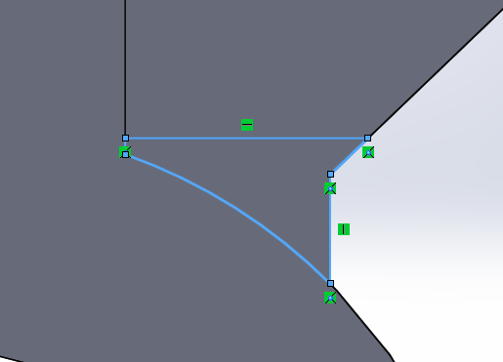
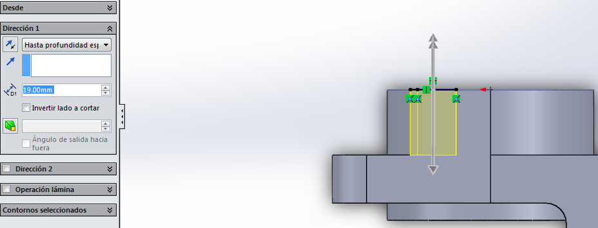
Para el tercer croquis, nos ubicaremos en la vista posterior para trazar y quitar el exceso de la extracción mediante esta figura con las medidas exactas. Se corte se ve de mejor manera y nos vamos a la vista superior para no reducir este segmento de la pieza.

Slide 31
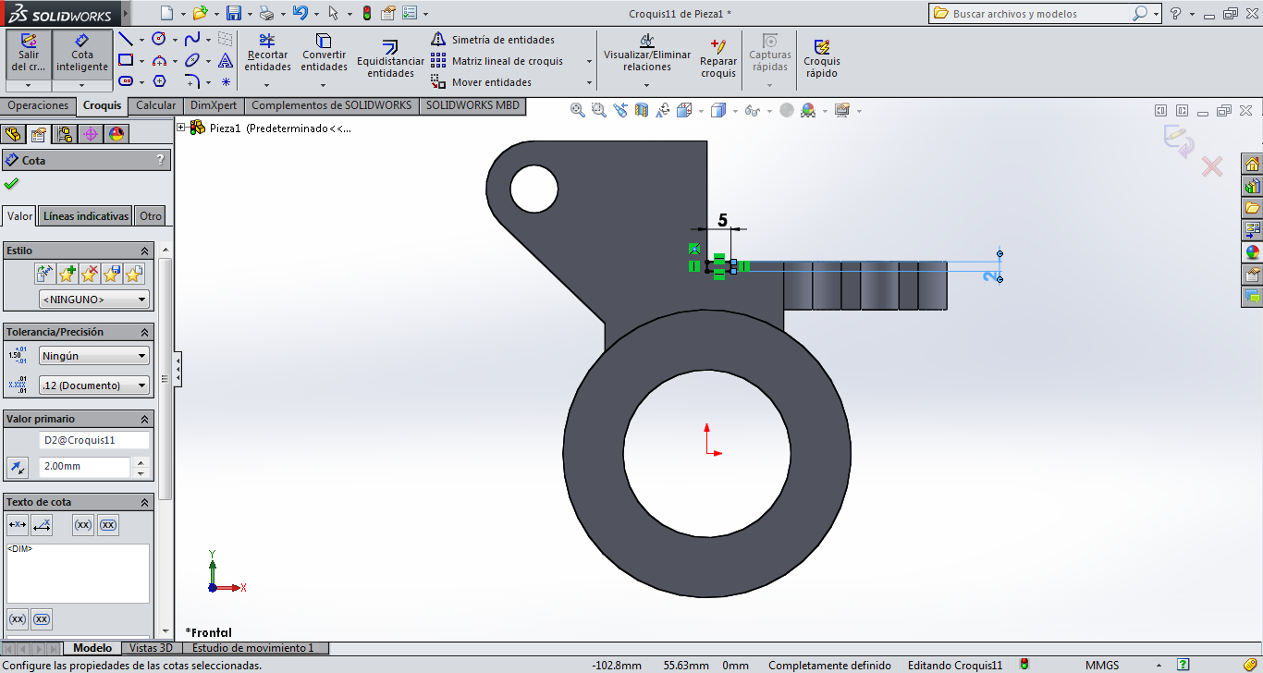
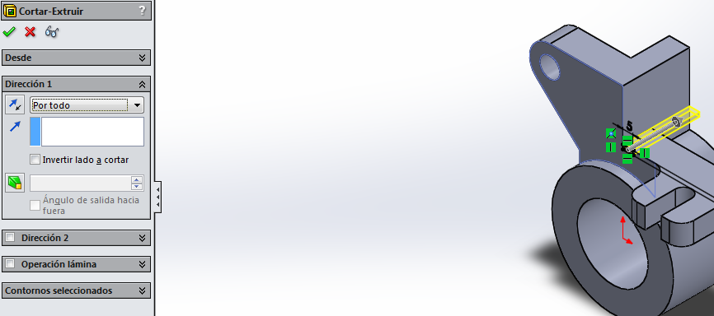
Para el último corte, nos ubicamos en la vista frontal la cara marcada, para hacer el corte de un rectángulo de 5X2 mm, se escoge la opción por todo.

Slide 32
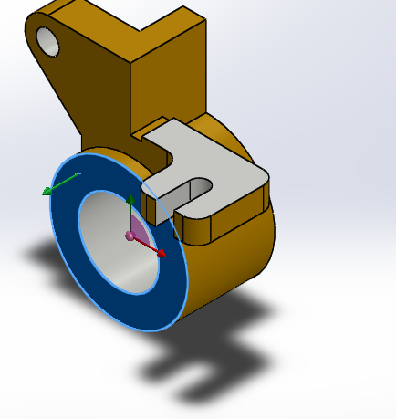
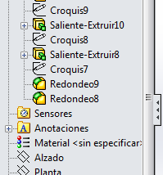
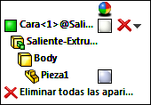
3.5 Definición de la pieza (material, color, textura): Al terminar de darle forma a nuestra pieza, ya que el diseño aún no ha finalizado debido a que su apariencia debe ser única, debemos estar en la pantalla inicio donde se muestren nuestra metodología de la elaboración del elemento. Si seleccionamos una cara y damos clic derecho nos aparece su menú de edición y ubicamos el botón de apariencias para seleccionar esa operación editar su apariencia. Al igual podemos elegir el material sobre el cuál va a estar fabricado esta pieza.

Slide 33
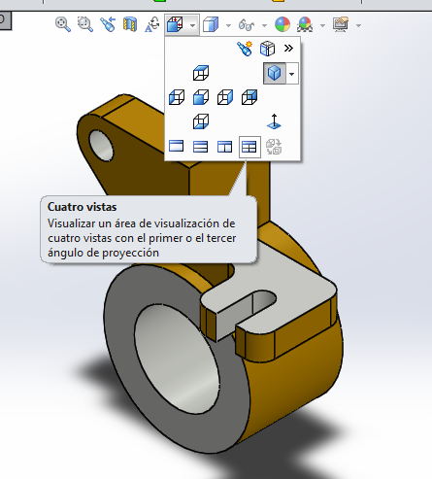
3.7 Vistas de dibujo: Si se desea observar todas las vistas de dicho elemento, se da clic en el siguiente botón.

Slide 34
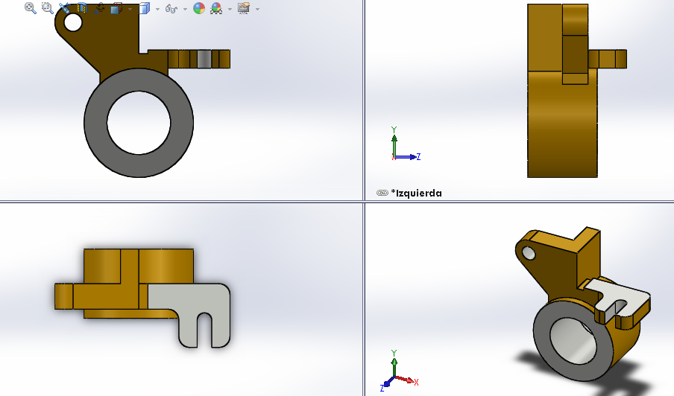
3.7 Vistas de dibujo: Si se desea observar todas las vistas de dicho elemento, se da clic en el siguiente botón.

Slide 35
REFERENCIAS
Jensen, C. (2006). Dibujo y diseño de ingeniería (6ta. Edición). Boston, McGraw Hill.
Tickoo Sham. (2015). SOLIDWORKS 2015 for Designers. USA: CADCIM Technologies.
Tran, P. (2012). Solidworks Part I: Basic Tools, Parte 1.

